Slide 1
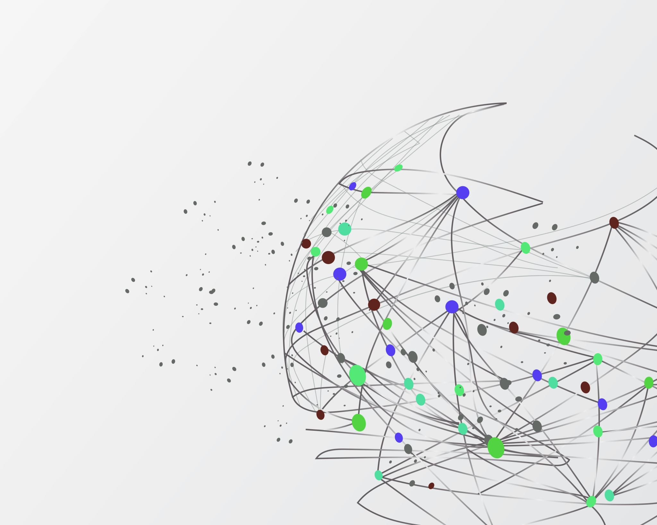
CHALLENGE 48H
Présenté par :
ÉQUIPE 43
TOSUN OKAN
PATEL MONALI
LANNERETONNE CLÉMENT
YABRE AÏSSATOU
GHARSALLAH MAHMOUD

Slide 2
INTRODUCTION:
Une plateforme de gestion d'événement est une solution logicielle proposée qui permet de gérer l'activité événementielle d'une entreprise.
Nous avons élaborés ce projet avec plusieurs outils qui sont :

Slide 3




PARTIE DEV ET DATA :
Nous avons utilisé les logiciels suivants :
. XAMPP,
. VISUAL STUDIO CODE
. PHPMYADMIN
XAMPP
VISUAL STUDIO

Slide 4



Comme langage de programmation nous avons utilisé
. HTML,
. CSS,
. PHP .

Slide 5




PARTIE INFRA :
Outil de virtualisation : VMWare
Système d’exploitation Serveur : Oracle Linux 8
Serveur Web : Apache
Bases de données : MySQL

Slide 6
POUR LA PARTIE SÉCURITÉ :
Mise en place de mots passes complexes(majuscule, minuscule,chiffres, carac.spé)
Protocole utilisé : SSH
MàJ des paquets et des services
Désactivation du login ROOT pour MySQL
Désactivation des ports non utilisés
Configuration du pare-feu

Slide 7



INFRASTRUCTURE RÉSEAU
WAN
Serveur WEB
Serveur BDD
NAT : 192,168,142,128
Host-Only:192,168,13,130
Host-Only:192,168,13,129

